Slide 1
Филе курицы с сыром и курагой
Мастер п/о Шималина Н.В.

Slide 2
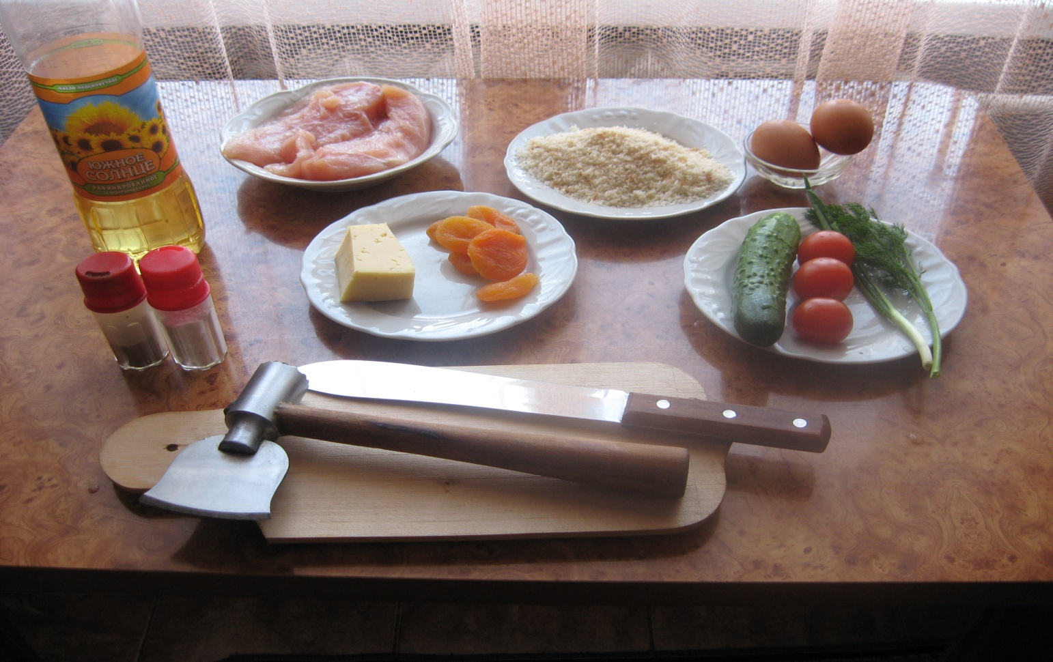
Продукты Филе курицы 300г. Курага 50 г. сыр 30 г. яйцо 1 шт.молоко 30 г. сухари панировочные. соль .перец чёрный молотый. масло растительное для фритюра.

Slide 3
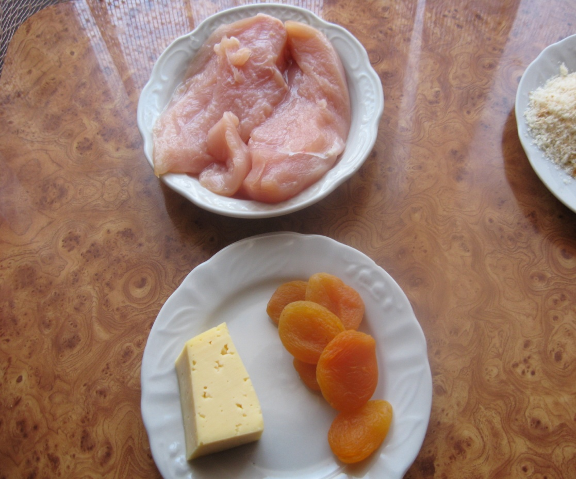
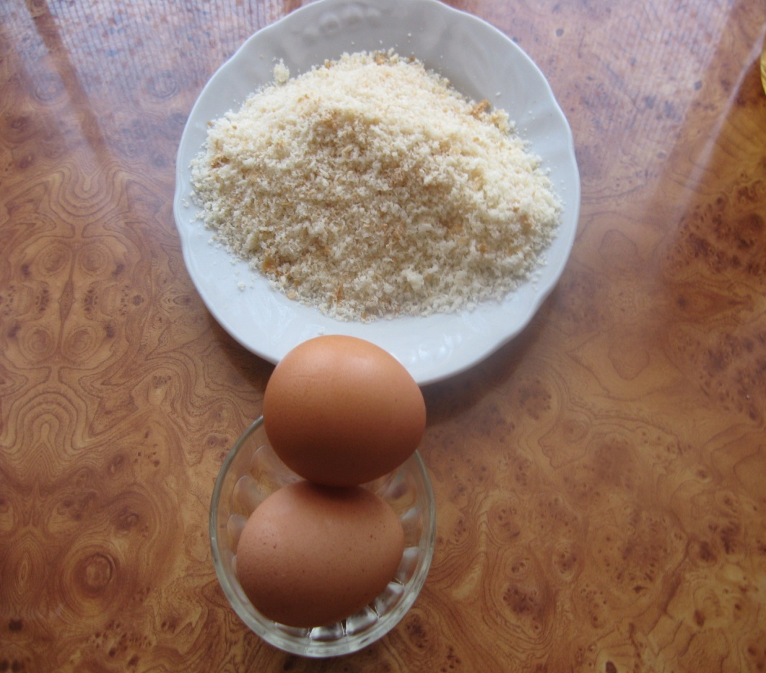
Подготовка продуктов.

Slide 4
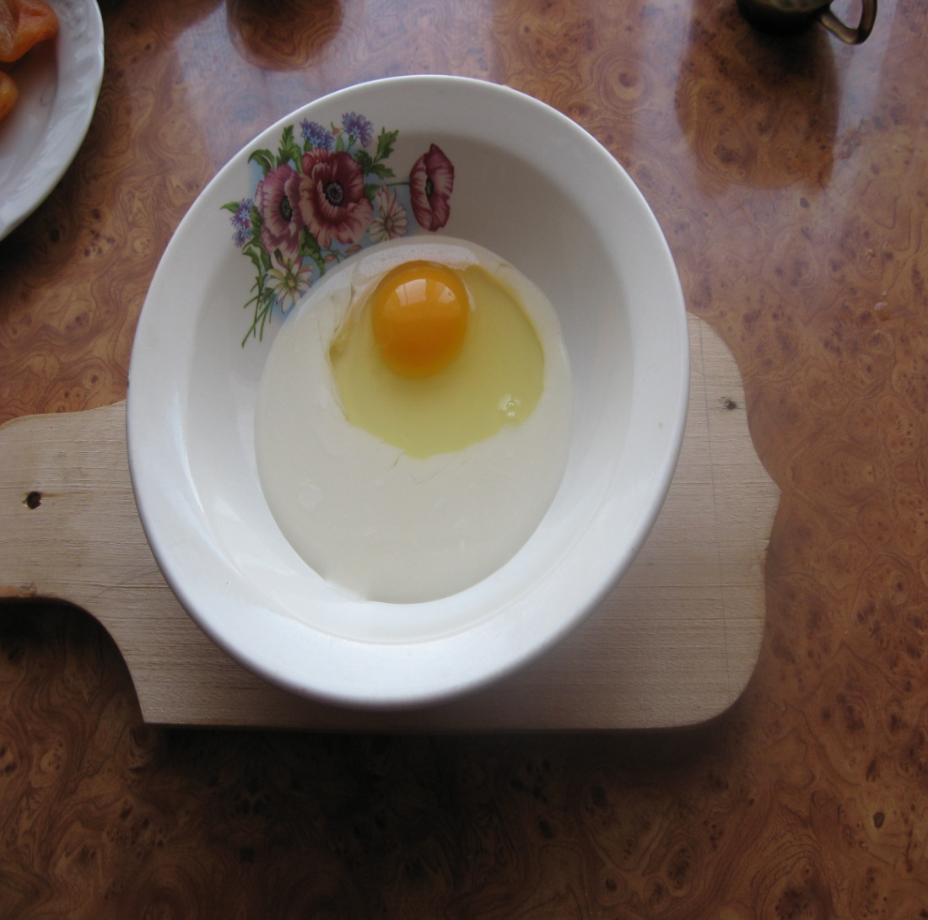
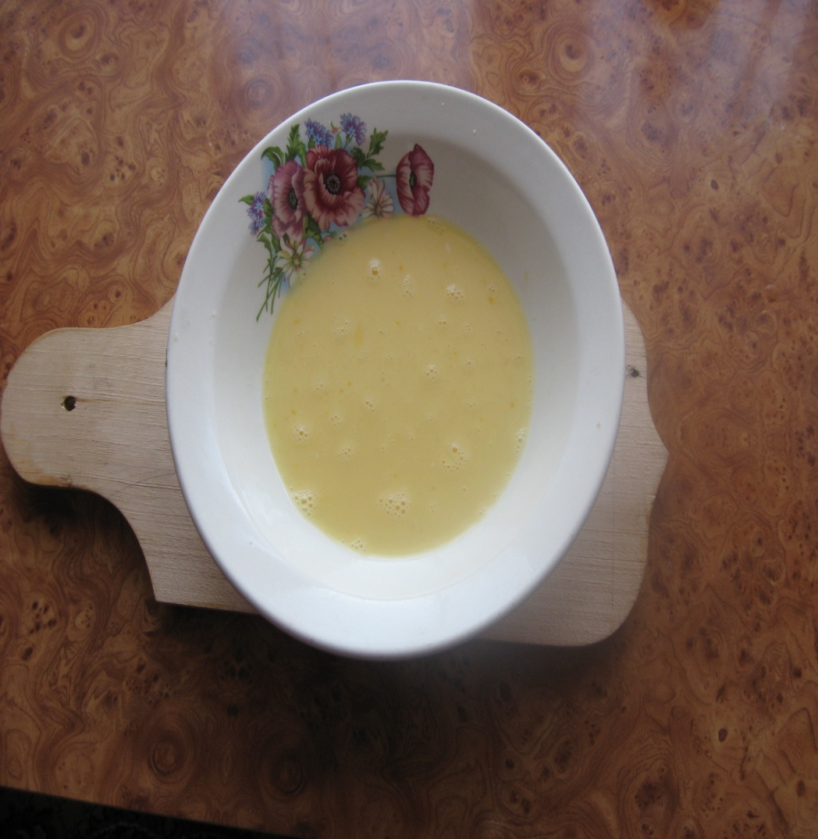
Приготовление льезона

Slide 5
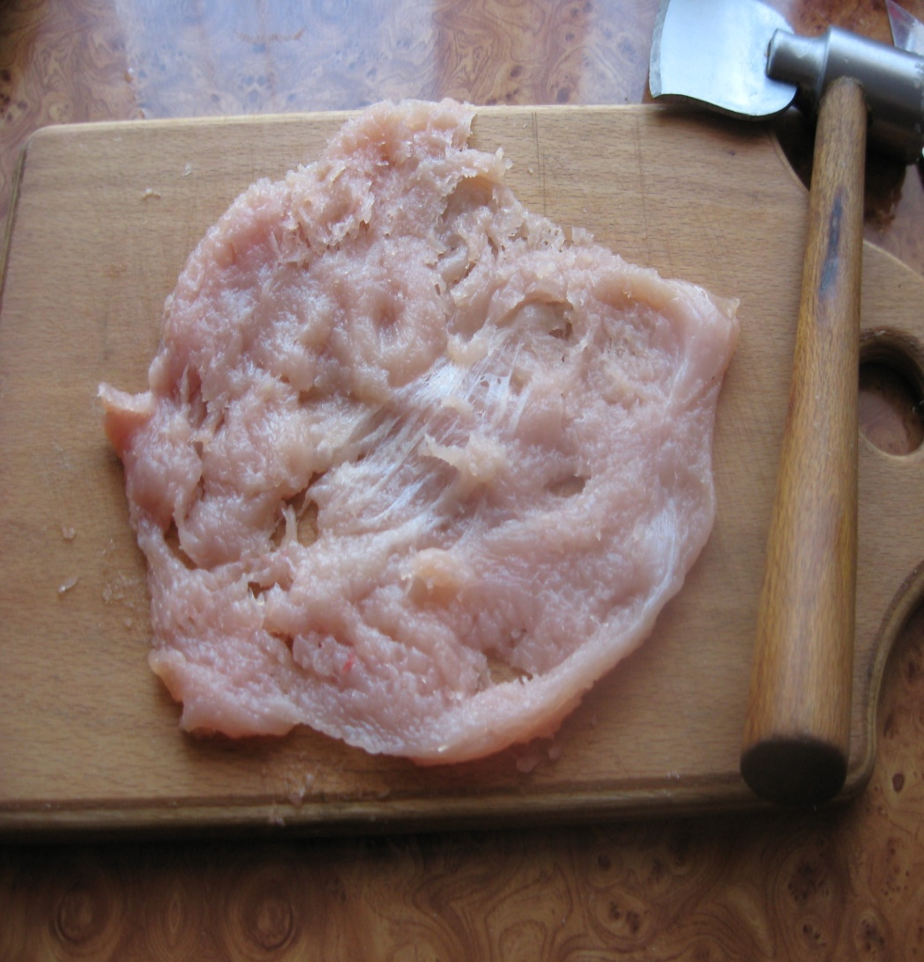
Подрезаем филе и отбиваем.

Slide 6
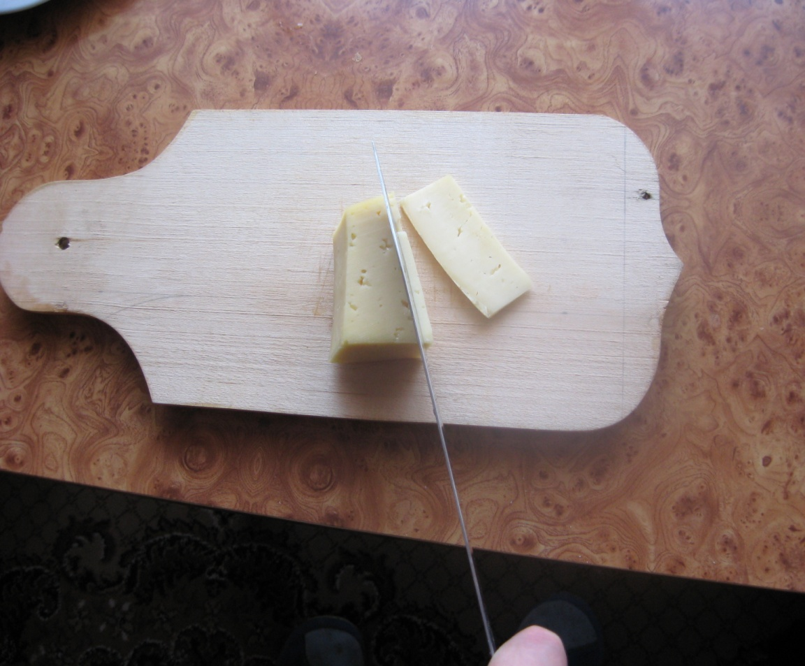
Нарезка кураги и сыра

Slide 7
Филе солим и перчим

Slide 8
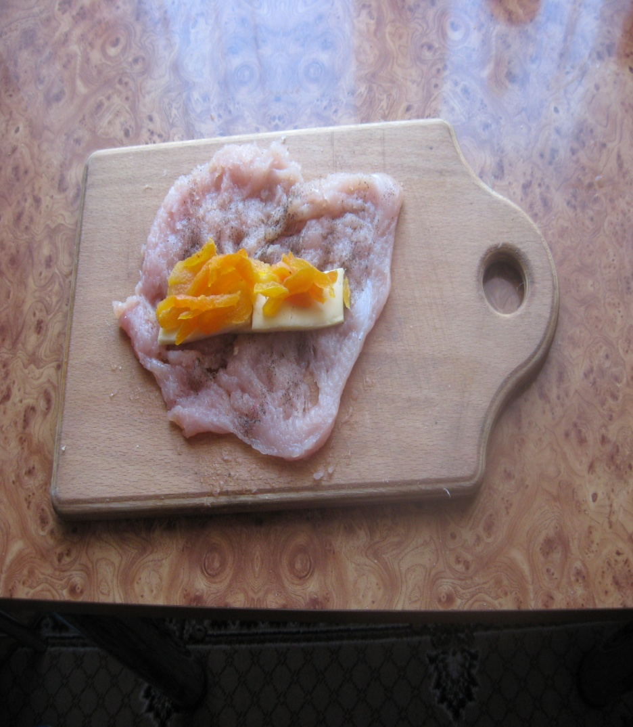
На филе укладываем сыр и курагу

Slide 9
Сворачиваем в виде рулета

Slide 10
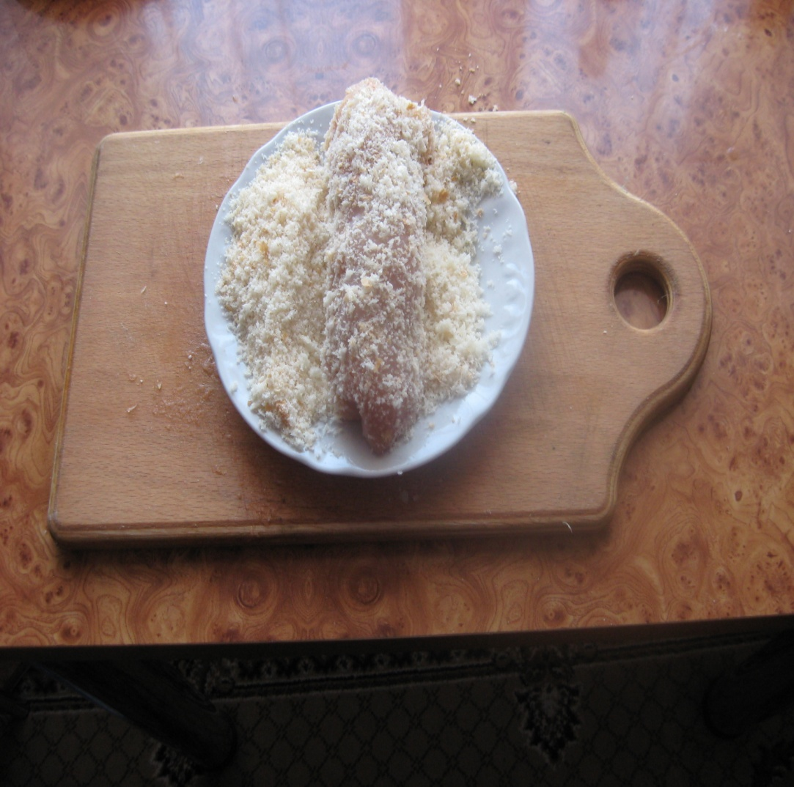
Смачиваем в льезоне и панируем в сухарях

Slide 11
Жарим во фритюре

Slide 12
Подаем на стол

Slide 13
Приятного аппетита

